Slide 1
Periode Industriële Revolutie klas 8
Spinnen en weven

Slide 2
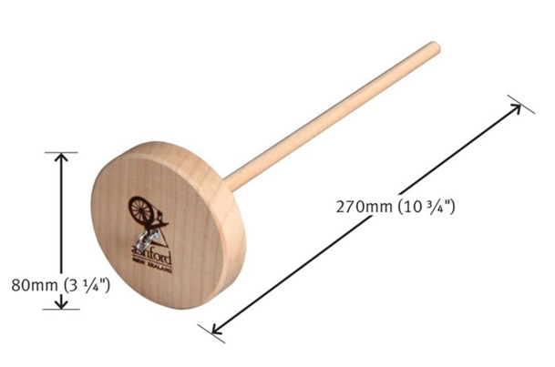
Spinnen met een spintol
https://www.youtube.com/watch?v=yjga-IkDKNs
Video leerling

Slide 3
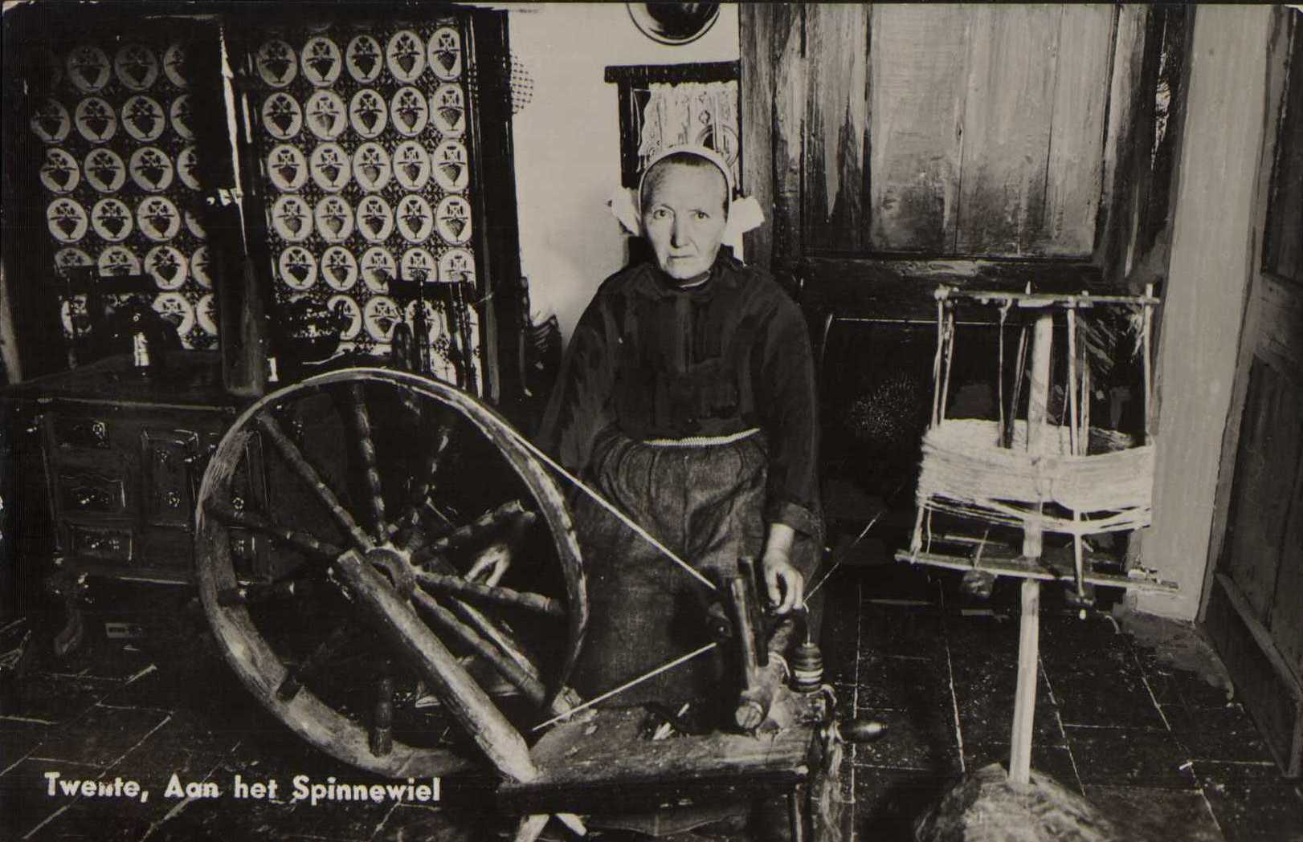

Slide 5
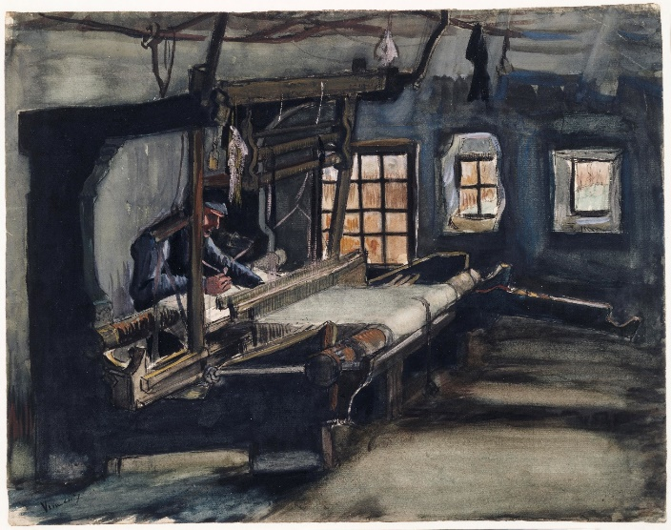
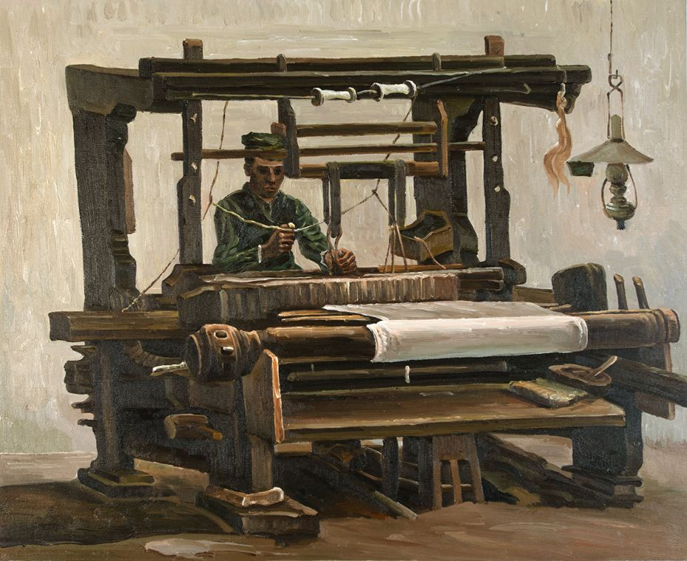
Links: Vincent van Gogh, Wever, 1884 ; Rechts is geschilderd naar een voorbeeld van van Gogh

Slide 6
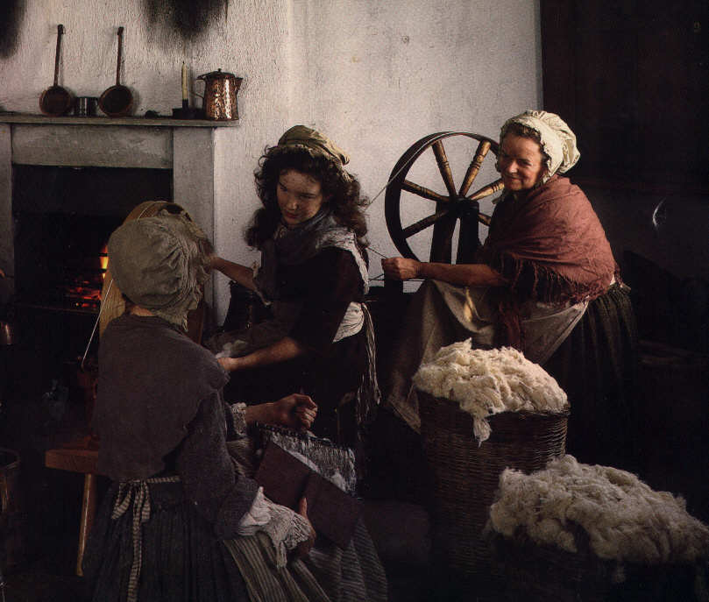
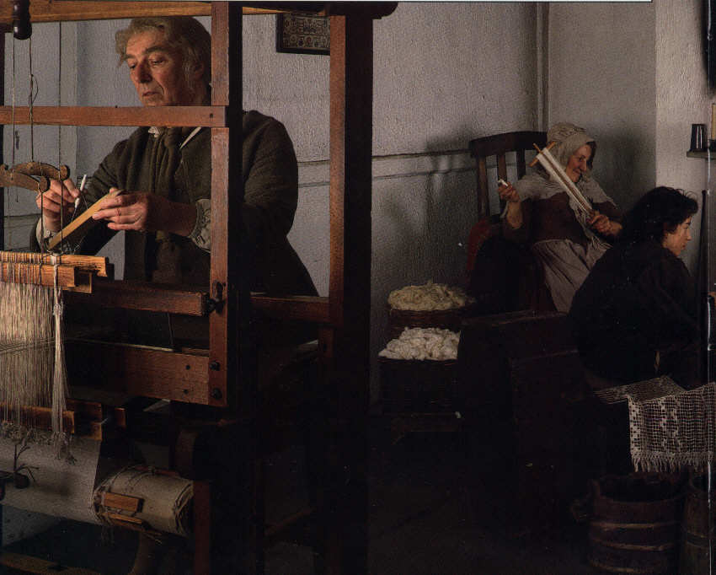
Links: De boer werkte aan het weefgetouw. Op de achtergrond de grootmoeder die de draad opwindt (na het spinnen) Rechts: de vrouwen zaten aan het spinnenwiel

Slide 7
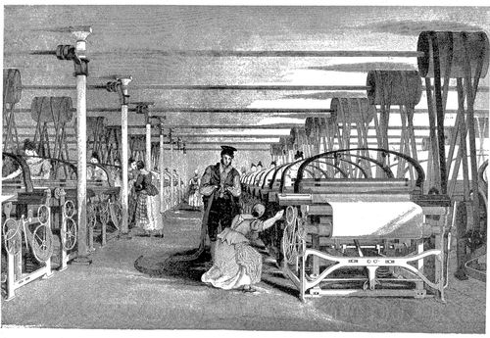
Spinfabriek: arbeiders, meest vrouwen, moesten vele uren achterelkaar werken aan de machine

Slide 8
Opstelopdracht, Spinnen & Weven deel 1
Lees vooral het laatste stukje van Spinnen en Weven deel 1 op de website
Daar blijkt de angst van de spinners voor een nieuwe spinmachine die zes draden tegelijk kan spinnen. Dan worden van elke zes spinners er vijf werkeloos – denken ze!
Verplaats je in zo’n spinner; leef je in in de gedachte wat er allemaal kan gebeuren als spinnen in de toekomst met een machine gaat gebeuren. Schrijf een verhaal over jouw angsten; dat je werkeloos wordt….. hoe moet je je kinderen te eten geven? Kun je nog wel de huur voor je huisje betalen? Maar…… je hebt ook geruchten gehoord, dat de vraag naar gesponnen draden misschien sterk zal toenemen, omdat rijke mensen steeds meer kleding gaan kopen…….. dus dan ga je zes draden tegelijk spinnen op de nieuwe spinmachine……. en valt het misschien allemaal nog wel mee…
Lengte van je opstel ongeveer ¾ deel van een schrijfbladzijde.
Veel succes!

Slide 9
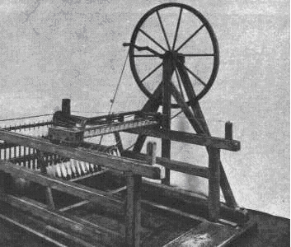
The Spinning Jenny

Slide 10
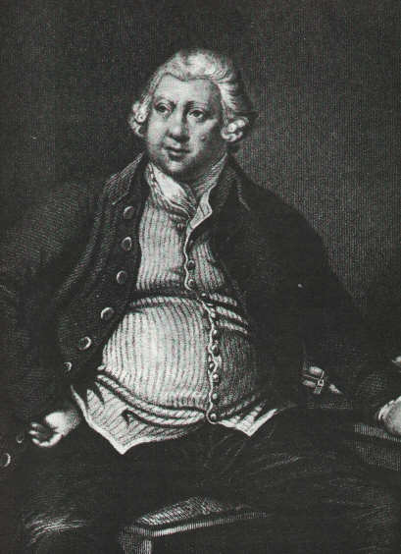
Richard Arkwright
De kapper uit Boulton

Slide 11
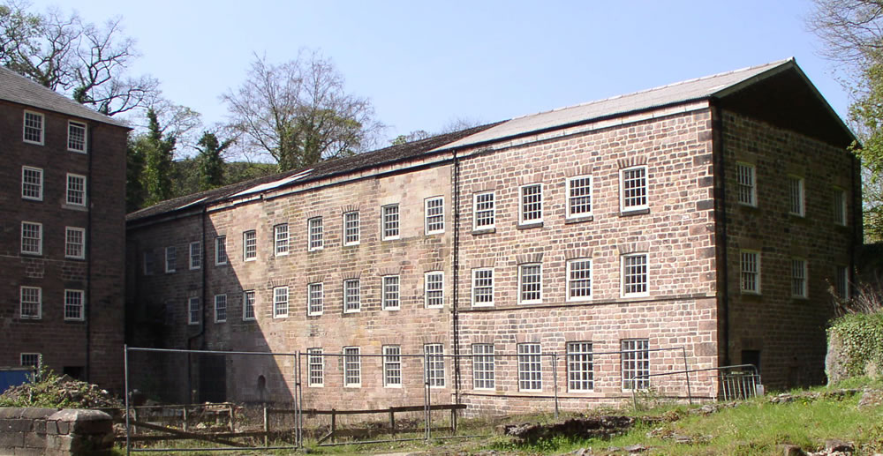
Richard Arkwright’s eerste fabriek

Slide 12
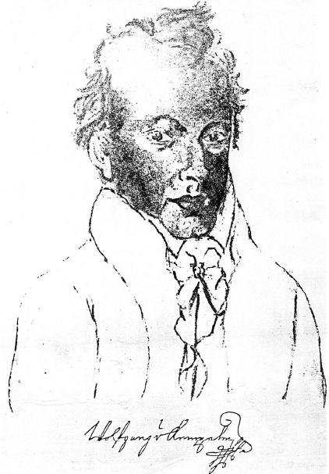
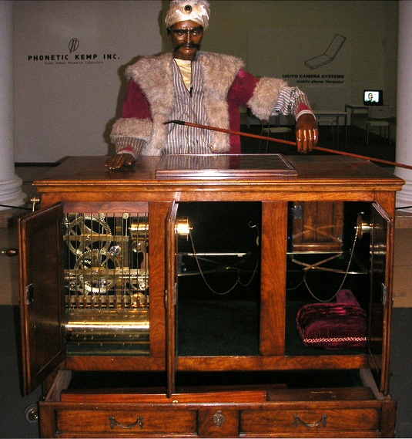

Slide 13
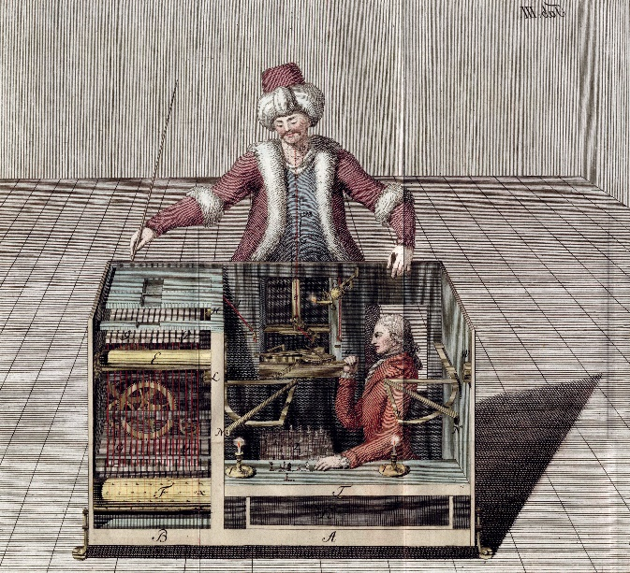

Slide 14
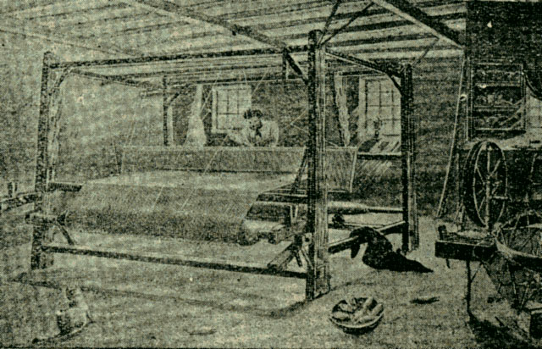
Traditionele weefmachine uit 1904

Slide 15
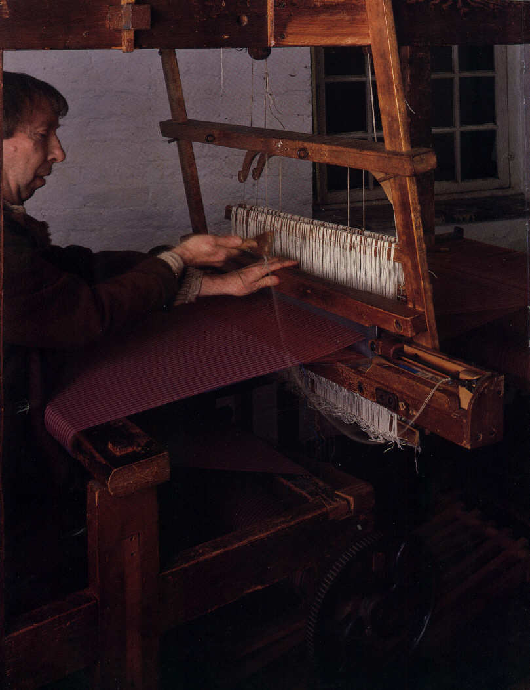
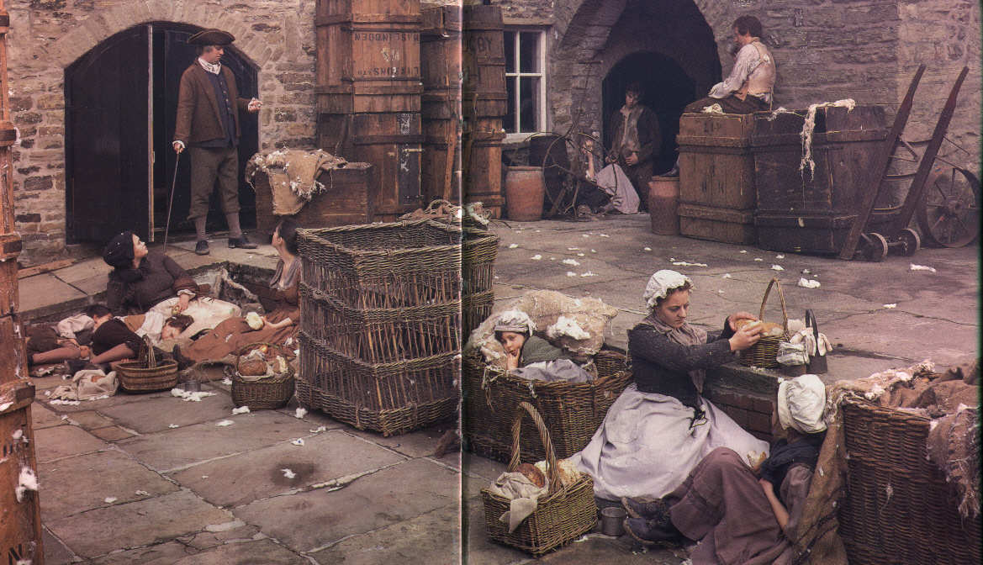
Men woont, waar men werkt
De professionele wever richt zich in,
in zijn eigen werkplaats, ergens in de stad.

Slide 16
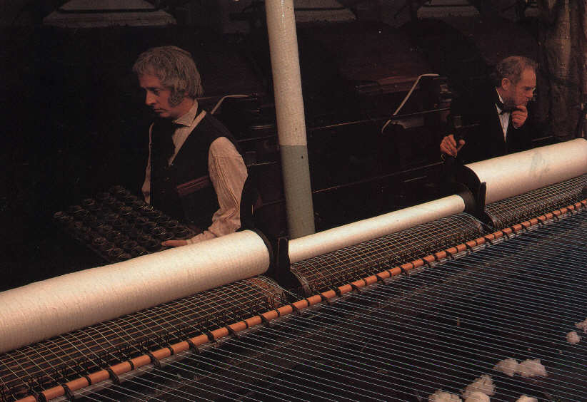
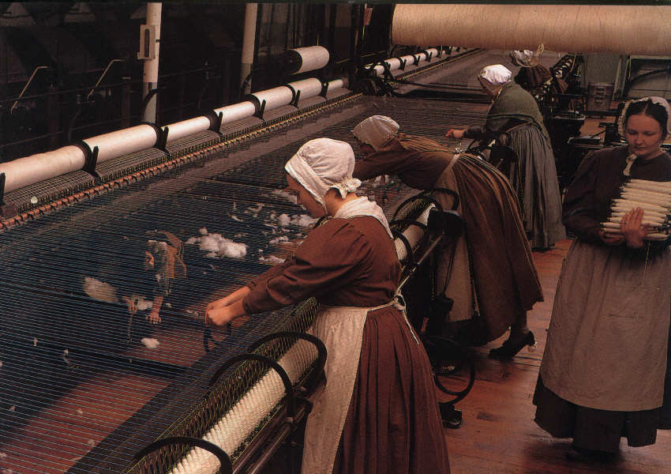
Links: werken in de textielfabriek; Rechts: vrouwen werken aan de ene kant en de mannen aan de andere kant

Slide 17
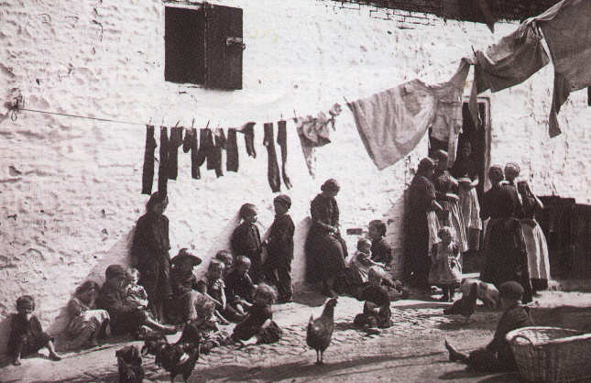
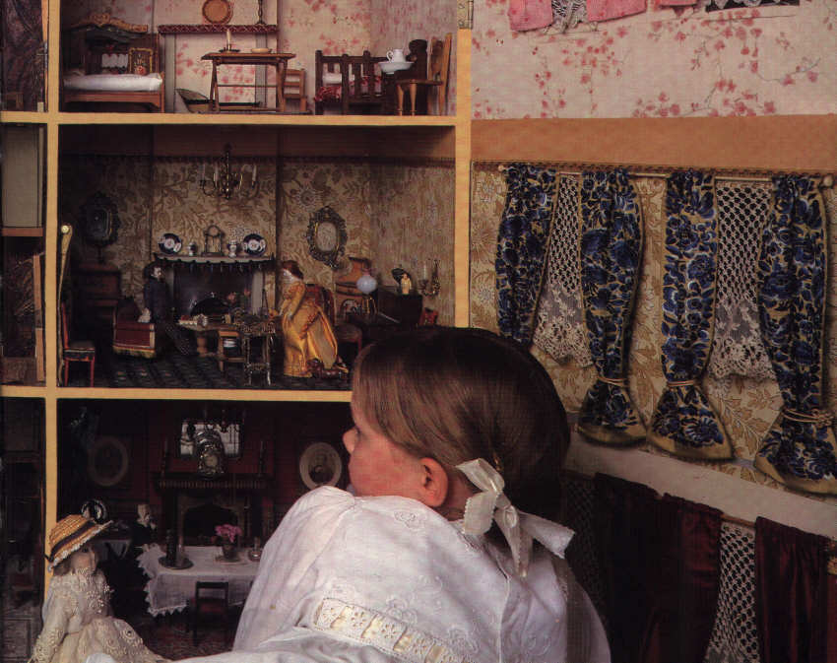
Arm en rijk. Links: tafereel in een steegje van een Engelse industriestad. Rechts: een meisje uit een rijke familie heeft een kostbaar poppenhuis

Slide 18
Einde

